Slide 1
2020H1视频线职级评审述职
申报人：dandyhuang(黄志浩)
所在部门：工程效率中心/视频接入组
申报职级：T8

Slide 2
个人经历概述
个人经历
2014.12-2017.07 新感易搜 直播项目负责人 2017.07-2018.03 京东广告部 后台开发 2018.03-2019.07 零钱通、理财通 后台开发 2019.07-至今 腾讯视频 接入层开发维护
嘉奖
腾讯卓越运营奖 —— 腾讯国庆70周年阅兵直播联合项目 腾讯业务突破奖 —— 央视频5G新媒体平台项目团队
个人分享
零钱通交易系统设计 视频接入层分享
主要工作
负责dispatch、http接入开发日常维护 旧接入层上云项目等 新的接入层CommAccess开发重构
辅导对象
ruofeiwang
评审项目
接入层系统优化
Notes:
14年至今，负责直播、广告、理财相关的开发。。。 最近一年主要负责。。。

Slide 3
目录
旧接入介绍以及问题
上云优化及收益
新接入层改造

Slide 4
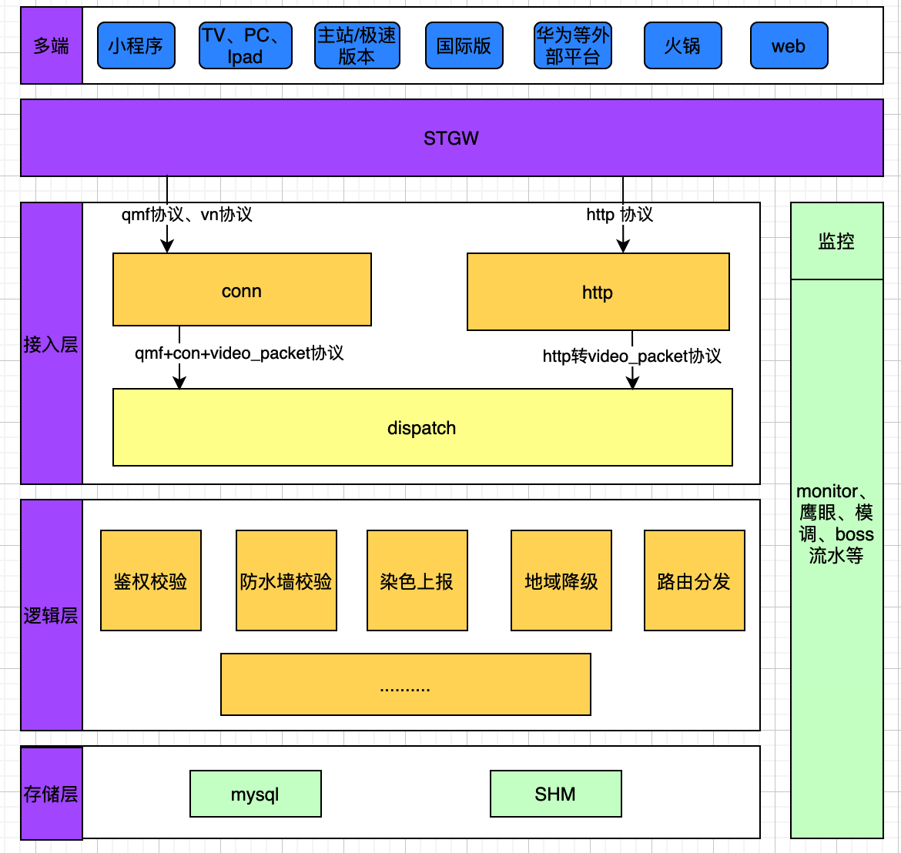
接入层旧系统架构
svr
Notes:
终端所有协议都会经过接入层，
内部私有协议，qmf、vn等,都经过conn在到dispatch，dipatch会把qmf+conn等各层协议脱去，最终保留video_packet协议
(vn httpbody，在到http接入层，http转vp到下游业务)
Web、tv、h5等用的是http协议，http协议经过http接入层转换为video_packet协议， 接入层再将

Slide 5
接入层部署详情
模块 | 每秒请求量(qps) | 部署情况(台)
[dispatch][对内通用][接入] | 40w | 76(tv等)
[dispatch][对内][接入] | 10w | 30(直播，活动等)
[dispatch][对外][接入] docker | 100w | 80
[dispatch][对外B70][接入] |  | 80(分三个包部署)
[dispatch][set2][接入] | 15w | 30
[dispatch][对外上海][接入] docker | 5w | 10
[dispatch][对外天津][接入] docker | 5w | 10
[dispatch][国际版][接入] docker | 0.5w | 3
总量 | 175.5w | 306
注：请求量只统计dispatch层的数据，还有http层没有列出，详情见 https://docs.qq.com/sheet/DRmxlV2FXS3hDcHpZ?tab=ztnad6
Notes:
conn上海用户怎么请求到深圳的机器，频道页面
国庆阅兵到了 240qps
各平台情况（CPU都没超过50%）
sumeru模块部署为： http://sumeru.wsd.com/business_manage/module_main.do?groupId=146291&serviceId=185798&moduleId=193215&envCode=formal&priMenuId=35|module|193215|formal&menupath=Sumeru~%E4%B8%9A%E5%8A%A1%E6%A0%91&treepath=[N][%E8%85%BE%E8%AE%AF%E8%A7%86%E9%A2%91]~[%E5%85%AC%E5%85%B1%E6%9C%8D%E5%8A%A1][%E7%BB%9F%E4%B8%80%E6%8E%A5%E5%85%A5]~CommAcc.wiredispatch&layout_p_host=sumeru.wsd.com 007监控为： http://007.pcg.com/#/queryData?type=defind&appname=vdc_CommAcc.wiredispatch_custom_acc_formal

Slide 6
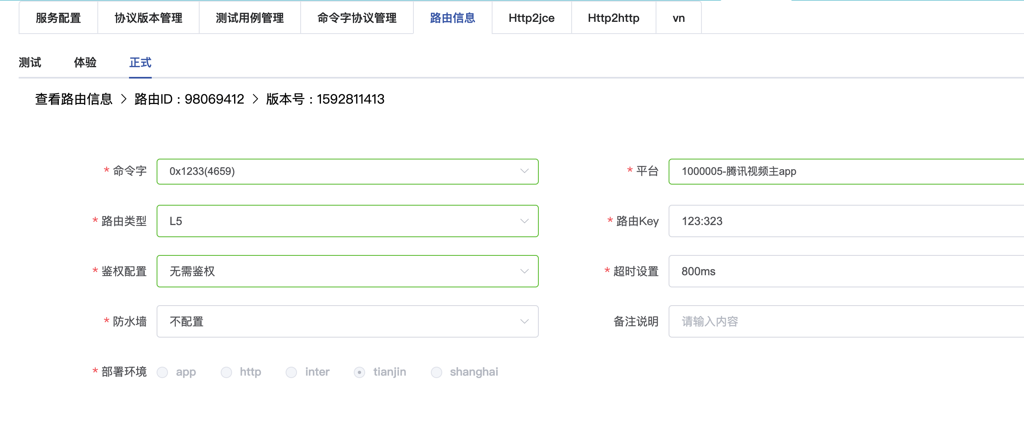
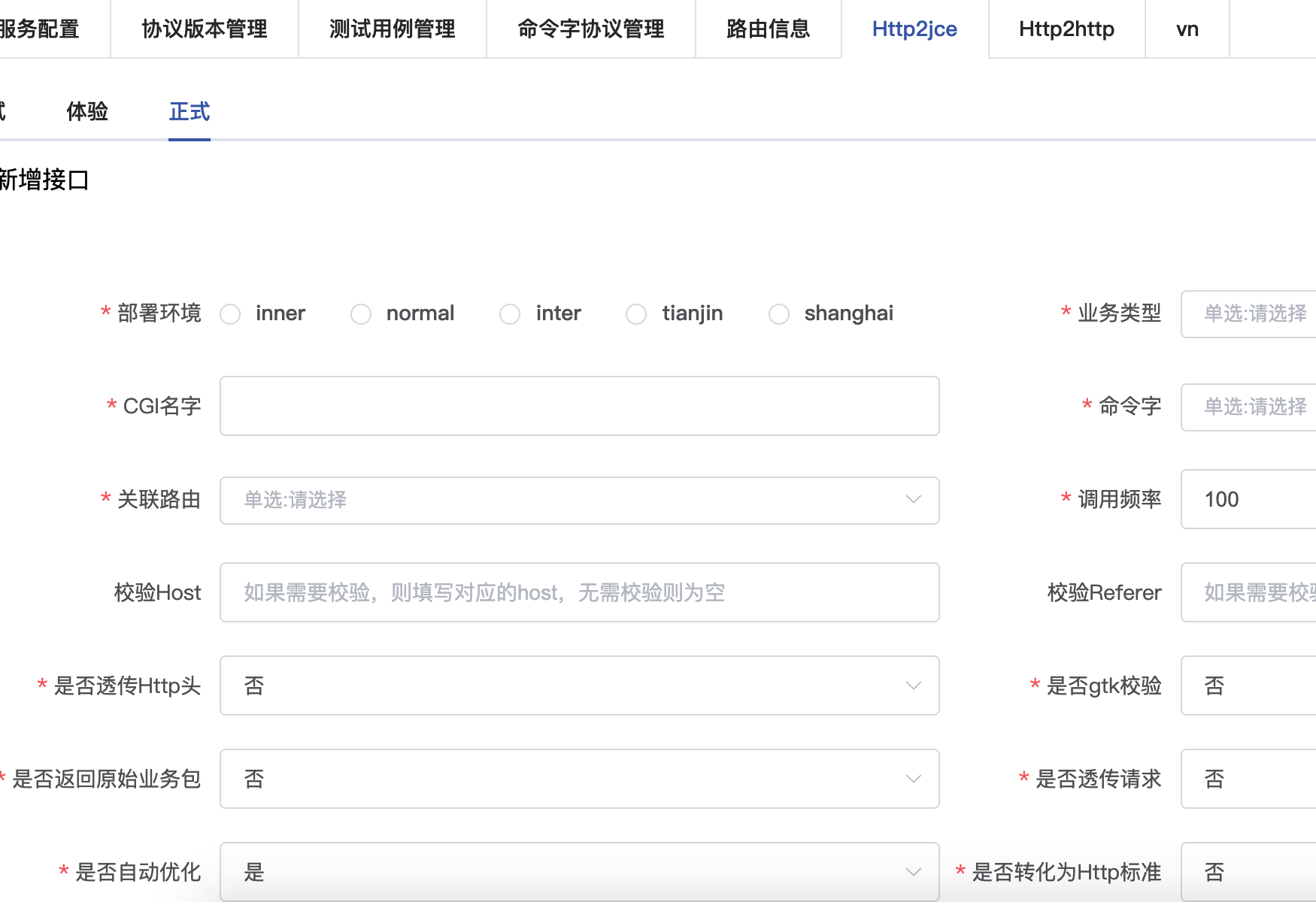
配置管理
Notes:
业务如何接入我们的接入层呢。 1 接入配置成本高 2 部署环境多 3 流程长，复杂 video_packet协议需要配置命令字协议+路由信息、路由还分，平台、路由类型等等 http协议需要配置。协议版本管理+命令字+路由+http2jce配置，http2jce配置，需要理解众多功能，是否返回业务包、gtk、是否透传http头等，

Slide 7
面临的问题
问题 | 说明 | 优化
赤兔包管理混乱 | 赤兔包多，配置混乱 | 上云优化
运维复杂 | 链路，扩缩容流程长 | 上云优化
外部接入成本高 | 配置复杂，功能繁多 | 新接入层优化
代码结构层次混乱 | 异步状态机模式 | 新接入层优化
资源流量浪费 | http多一层穿透 | 新接入层优化
路由单一、上报流水丢失 | 暂时只支持l5路由，接入层请求量巨大、鹰眼boss流水都无法查询 | 新接入层优化
Notes:
1 赤兔包配置管理问题，带来一系列包管理问题、分了n多个包来解决问题，一开始忘记发某些模块 2 常常因为活动或者直播，梳理整个流程，耗时，链路长等。要预先评估好资源，并且扩容流程复杂等线上一系列操作(101评估不到位问题)
3 配置管理复杂、漏配置、或者协议忘记上传、appid不对，路由配置等问题，导致不生效，人工定位问题
路由、协议、业务等不同。为了轻重分离、导致带来了不必要繁琐的配置管理问题
4 新增功能、公共协议更改、所有http、dispatch接入层都需要更新，修改,发布
5 http已经转内部协议，没必要在因为为了复用dispatch层路由功能，而多了一层穿透

Slide 8
接入层上云优化
云上问题 | 优化
服务抖动明显，特别是高峰期超时很明显 spp多进程架构，sumeru扩容无法满足(原先是多线程经验) 每次重启，共享内存都全部清除了。(虽然对接入层没啥影响) 机器网络策略都不通(假死)，不自动摘除l5，tv侧问题 | 建立视频独立资源池解决，针对性能敏感的服务，做绑核处理 扩缩容不在按照0.1核阔，按照阔容器级别 业务侧做好冷启动准备，扩容前做好预冷操作 主调方主动上报错误码，剔除
接入上云问题 | 方案处理
接入层是第一个大规模上云，心里还是比较没底 云上很多api都不兼容，需要改造 一开始上云是自己手动加到旧的l5模块，扩缩容直接服务不可用了 | 分set、流量少、按照地区，运营商，平滑灰度，做好监控，告警，随时回滚处理 利用sumeru接口通知功能，无损扩缩容 旧的l5添加都没问题，在切tgw中的l5改成云上的l5
Notes:
l5摘下物理，保证服务稳定，一个月后，

Slide 9
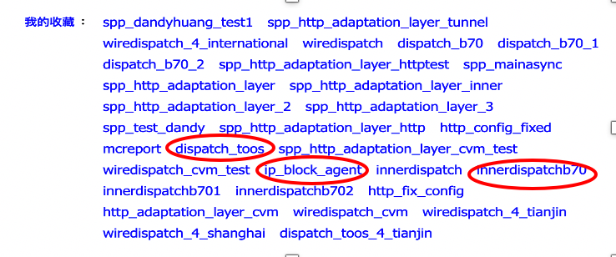
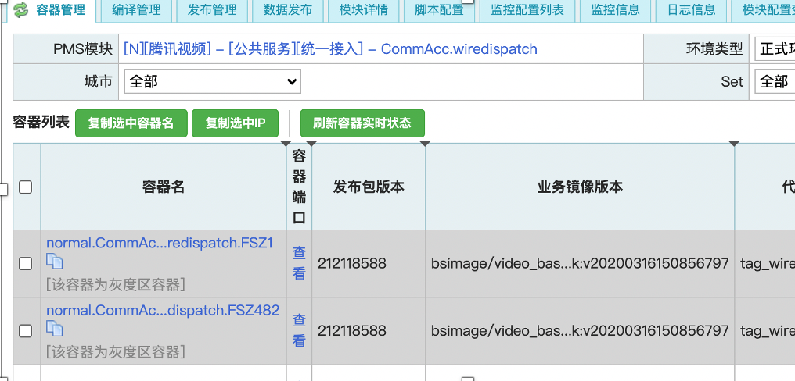
上云收益
赤兔：
现状：100%流量已完成上云
评估指标 | 效果
结构 | 结构清晰，层次分明
赤兔包 | 一个模块，tconf解决多set配置问题
管理 | 模块统一，修改配置无需各个模块发版
运维 | 半小时 下降到 2分钟 (自动扩缩容，创造营303)
监控 | 007统一
sumeru：
Notes:
1 结构清晰，层次分明，只剩下两个模块，一个http、一个dispatch，利用sumeru分set管理
2 解决赤兔包管理混乱问题，利用tconf多set配置，清晰明了 3 模块统一，修改配置等问题，不需要在一个个发布。另外发布包版本不一致时，会提示。避免了原先漏发赤兔包的场景 4 运维，以前单单dispatch，就要发布三个包 5 监控统一

Slide 10
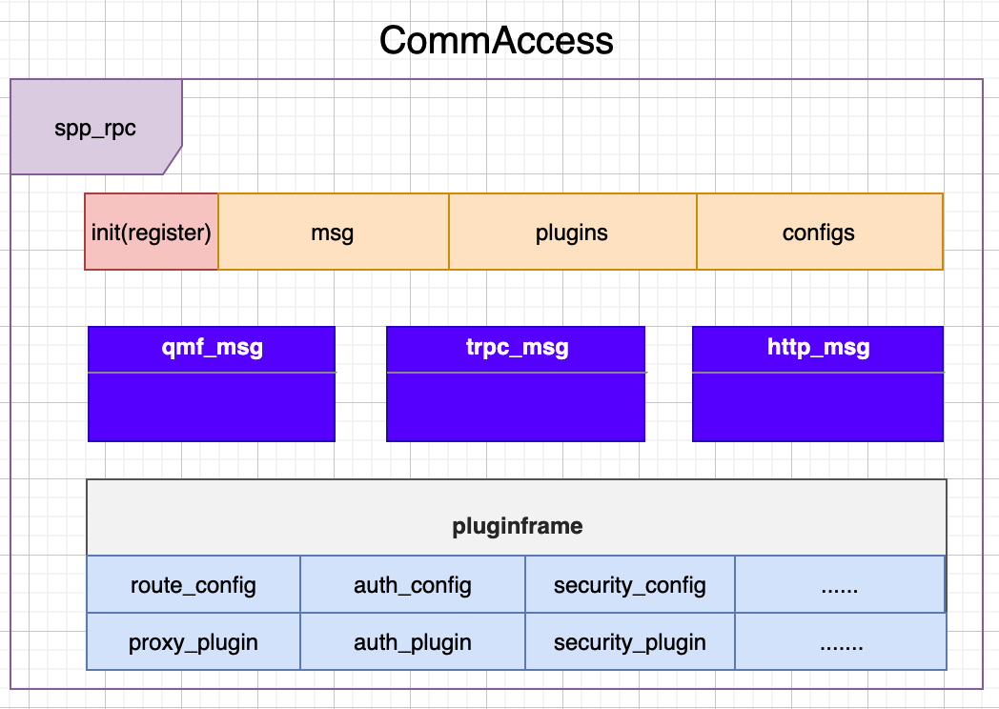
新接入层架构
优点
结构层次分明 | 使用spp_rpc框架
代码 | 高内聚、低耦合
协议统一 | 统一http、trpc，思维的转变
插件化管理 | 配置、业务逻辑可插拔 理解其一、就可继续开发
Notes:
针对 1 外部接入成本高 2 代码结构层次混乱 3 资源流量浪费等问题 1 结构、代码层次分明、使用spp_rpc框架，去除以前spp状态机模式，难以开发维护的问题，但spp_rpc是为内部服务开发的，对应接入层来说，我们只复用他其中的一些能力，所以需要改造 2 协议统一，框架统一，下游业务处理的时候，放框架里头，业务无感知的。 每个端口管理各自http,trpc msg 3 插件化思维编程，业务逻辑和配置解耦，做到协同开发

Slide 11
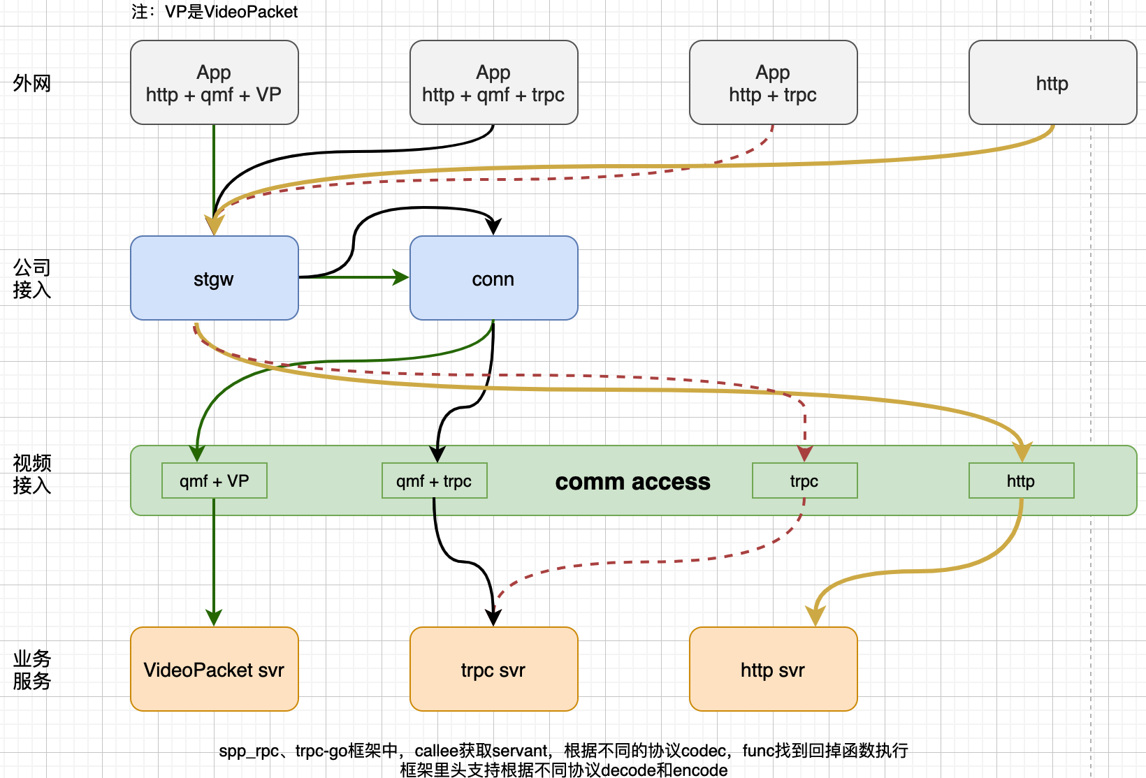
协议优化一
Notes:
1 将qmf、trpc、http等协议，都统一到改服务，业务只需要关心编写自己相关的服务。 2 如http服务，下游业务无需在上传协议，trpc-go在配置文件里头，多增加http端口，并在接入层配置相应的北极星路由即可接入， spp_rpc接入同样类似 3 这里为什么说是一种思维的转变呢？
4 每种协议，都开一个端口监听，处理没中协议的逻辑，打解包逻辑都放框架里头做 4 原先业务每次修改下游业务服务协议，都需要在接入层更新协议， 5 少了层穿透

Slide 12
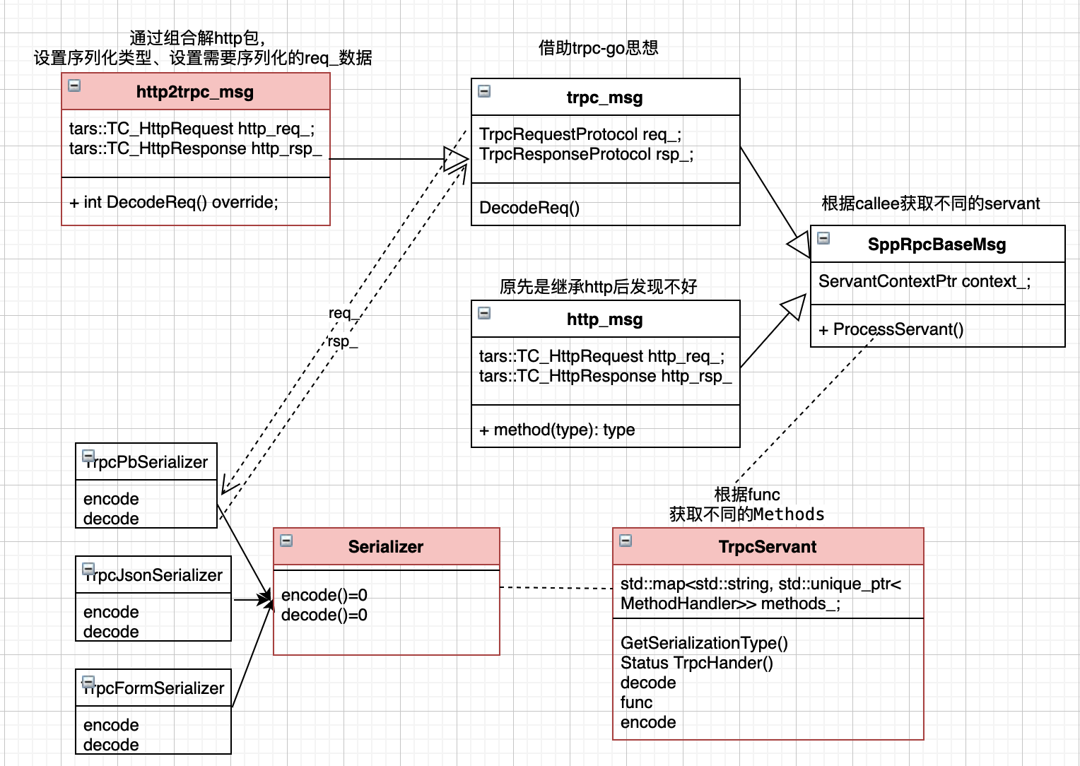
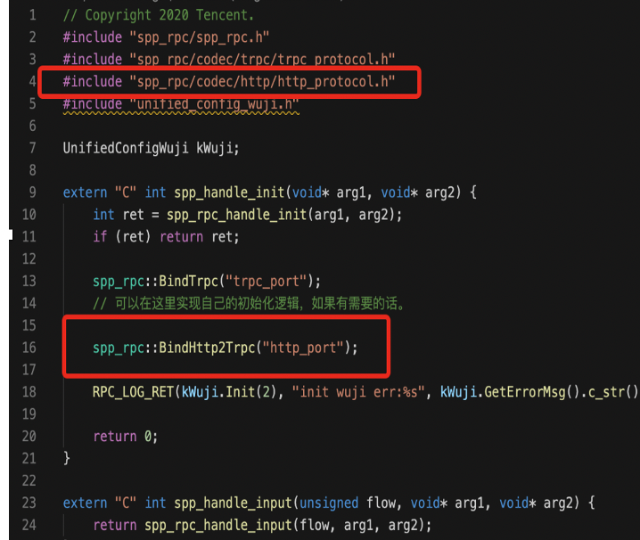
spp_rpc框架优化二
Notes:
1 trpc-go 对应不同的transport， transport中解析对应的codec 2 spp_rpc改造，不同的端口收包解析，http请求http_req_解析，并将解析后的数据，copy给req_, 不同的端口获取不同的msg，

Slide 13
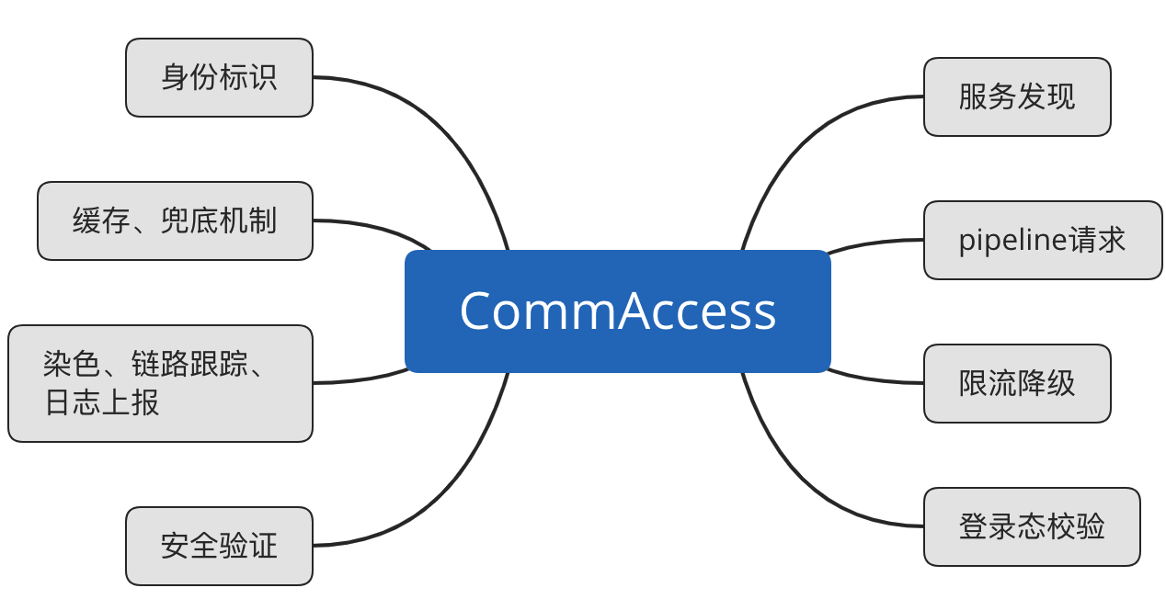
插件化优化三
注：http通用能力， refer校验&跨域&callback校验等
Notes:
1 支持北极星、ons、l5等路由 2 插件支持pipeline请求 3 接入北极星限流，支持对每个接口维度做不同的限流 4 支持qq、强弱、互联登录、微信、视频登录校验 5 用户身份，特区，青少年，新用户等多种标识 6 支持trpc缓存，兜底机制 7 核心链路、染色、链路跟踪、日志上报、接口重放等
8 支持防水墙、安全校验等

Slide 14
新接入收益
评估指标 | 效果
协议 | 协议、框架统一
配置 | 无需在配置自身协议，接入层不需要管理下游业务协议，简洁明了
发布 | 下游协议频繁变更，接入层也不需要在发布，或者重新更新配置协议
插件 | 插件化编程业务逻辑，解耦
性能 | 少了 一层穿透，协议转换放到下游服务，间接提高
Notes:
性能，节约接入机器资源

Slide 15
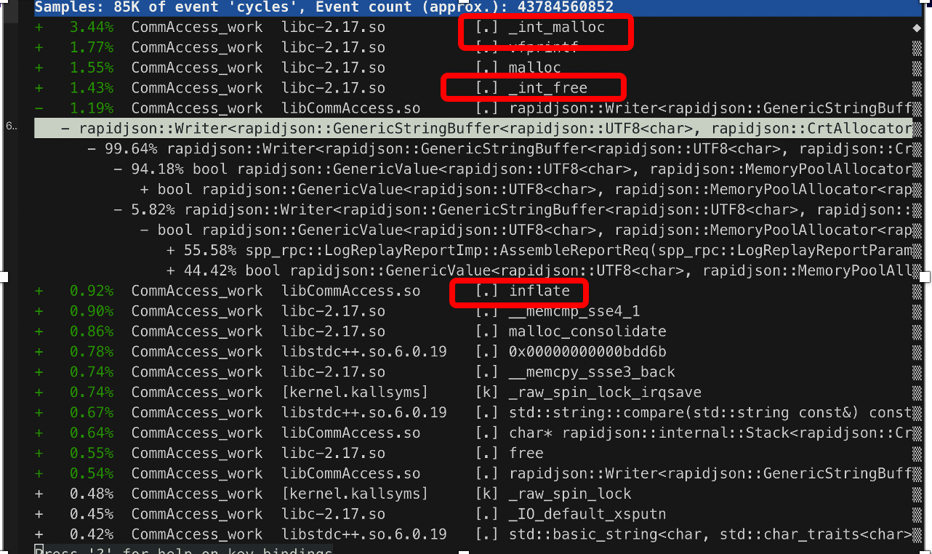
Perf分析当前服务
内存管理 | 一亿次分配释放小内存（64Byte） | 结论
ptmalloc | 3118ms | 弃用
jemalloc | 2478ms | 弃用
tcmalloc | 2005ms | 选用
perf观察分析：
内存分配
snappy压缩
序列化和反序列化
关注指标：解压缩速率 > 压缩比 > 压缩速率
压缩算法 | 单次解压缩时间 | 压缩比 | 单次压缩时间 | 结论
snappy | 350us | 2.83 | 710us | 弃用
zstd | 130us | 3.46 | 380us | 弃用
lz4 | 30us | 3.05 | 140us | 选用
Notes:
上图：使用ptmalloc ：glibc的内存分配管理库，分配和释放内存要加锁（一次加锁解锁约浪费100ns），多线程不友好
下图：使用tcmalloc (thread-cache malloc) ：google开源的内存分配管理库，使用LD_PRELOAD环境变量启动程序即可，性能是ptmalloc的6倍（小对象分配释放<=32KB）
jemalloc ：bsd提供的内存分配管理库，性能稍优于tcmalloc，但是设计复杂了好多，那么意义何在呢
内存分析
STL的怀疑
数据结构和协议中大量使用vector、string、map
stl的clear并不会释放内存
stl会产生大量碎片
gcc自带的内存分配器是不带pool的
内存碎片也会引发内存无法成功分配
内存碎片
频繁调用malloc和free
大量小对象被创建、销毁
glibc的内存管理实现，free后不会马上还给OS
堆内将产生越来越多不可用的碎片，这个valgrind是无法检测的
mmap/munmap 会立刻归还OS
内存管理
使用系统调用brk函数自己管理管理内存，开发成本高
使用mmap，munmap系列函数管理mmap映射区域，同样成本高
Ptmalloc特点
非主分配区获取可能要加锁，free()的时候也要获取锁。分配小块内存容易产生碎片，在整理合并时也要对分配区加锁。多线程环境，不友好。
分块（chunk）管理内存，每个chunk至少需要8个字节的额外开销。Free不会马上还给OS，ptmalloc会统一管理heap和mmap区域的空闲chunk，避免频繁的系统调用。只有heap顶部连续内存空闲超过阈值才会归还给OS。
Ptmalloc缺点
后分配的内存先释放，ptmalloc收缩内存是从top chunk开始，如果与top chunk相邻的chunk不能释放，top chunk一下的chunk都无法释放
多线程锁开销大
内存不能从一个分配区（arena）迁移到另一个分配区，多线程环境各线程可能内存分配不均，造成浪费
每个chunk至少8字节的开销
不定期分配长声明周期的内存容易造成内存碎片，不利于回收。64位系统最好分配32M以上内存，这时直接mmap。看到一种优化方法，全局和静态变量使用一个分配器，局部变量使用一个分配器。
Tcmalloc特点
为了解决锁的问题，每个线程分配一个本地TrehadCache，小对象从ThreadCache分配（无锁），大对象从CentralCache分配（自旋锁）。
小对象有170个不同的大小分类（class），ptmalloc只有64个
Tcmalloc的改进
ThreadCache会阶段性回收到CentralCache(2MB)，解决了ptmalloc2中arena之间不能迁移的问题
占用更少的额外空间
更快。小对象几乎无锁，大对象从CentralCache中分配使用自旋锁。大对象都是页面对齐分配，小对象字节对齐，分配释放更高效，ptmalloc还要遍历。

Slide 16
优化无止境
重要接口加密
终端冷启动时 网络质量差
安全性能
网络性能
cpu性能瓶颈
高效压缩算法 服务内存优化
网卡性能瓶颈
单机瓶颈
序列化优化
Notes:
1 网络层优化，终端接入q调拨测系统 2 NAC列表联调，将dns解析改成先udp兜底tcp

Slide 17
THANK YOU

